Slide 1

BÀI GIẢNG MÔN HÓA HỌC 8
Tiết 22 + 23 - Bài 16:
Phương trình hóa học
GV: Hoàng Thị Hồng

Slide 2
KHỞI ĐỘNG
Hãy viết PT chữ của các phản ứng sau:
Đốt cháy khi hidro trong khí oxi thu được nước.
b) Khi cho dòng điện 1 chiều đi qua nước, ta thu được khí oxi và khí hidro.
c) Đốt cháy bột magie trong không khí thu được magie oxit
Hidro + oxi → nước
Nước → hidro + oxi
Magie + oxi → magie oxit

Slide 3
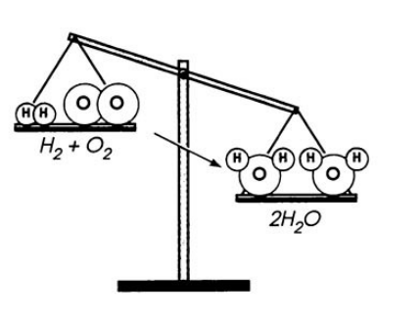
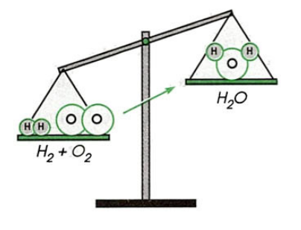
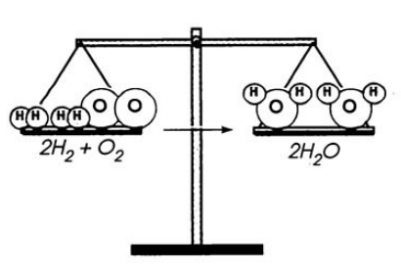

I. PHƯƠNG TRÌNH HÓA HỌC
VD1: Đốt cháy khi hidro trong khí oxi thu được nước
Hidro + oxi → nước
H₂ + O₂ H₂O
H₂ + O₂ 2H₂O
2H₂ + O₂ 2H₂O
2H₂ + O₂ $\underset{→}{{ t}^{o} }$2H₂O

Slide 4
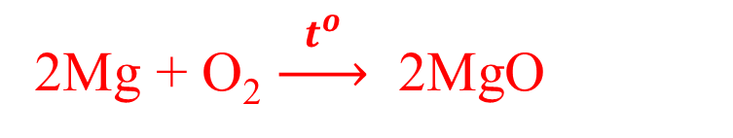
VD2: Đốt cháy bột magie trong không khí thu được magie oxit
Magie + oxi → magie oxit
Mg + O₂ MgO
Mg + O₂ 2MgO
2Mg + O₂ 2MgO
2Mg + O₂ $\underset{→}{{ t}^{o} }$ 2MgO

Slide 5
I. PHƯƠNG TRÌNH HÓA HỌC
- Phương trình hóa học biểu diễn ngắn gọn phản ứng hóa học.
- Các bước lập phương trình hoá học:
Bước 1: viết sơ đồ phản ứng.
Bước 2: Cân bằng số nguyên tử của mỗi nguyên tố.
Bước 3: Viết PTHH hoàn chỉnh.

Slide 6
CÂN BẰNG PTHH BẰNG PHƯƠNG PHÁP CHẴN – LẺ
Trường hợp số nguyên tử của 1 nguyên tố một bên là chẵn, 1 bên là lẻ, ta thêm hệ số 2 trước CTHH có chứa số nguyên tử lẻ.
Sau đó cân bằng vế còn lại.
VD: Al + O₂ ---> Al₂O₃

Slide 7
CÂN BẰNG PTHH BẰNG PHƯƠNG PHÁP BỘI CHUNG NHỎ NHẤT
Giả sử, số nguyên tử của một nguyên tố ở 2 vế là a, b.
Ta lấy bội chung nhỏ nhất của a và b lần lượt chia cho chỉ số của nguyên tố ở mỗi vế → hệ số của CTHH đó.
VD: P + O₂ ---> P₂O₅

Slide 8
LUYỆN TẬP – CỦNG CỐ
Bài tập 1: Cân bằng các phương trình hoá học sau:
a. Al + Cl₂ ---> AlCl₃
b. N₂ + H₂ ---> NH₃
c. CuO + HCl ---> CuCl₂ + H₂O
d. NaOH + FeCl₃ ---> Fe(OH)₃ + NaCl

Slide 9
LUYỆN TẬP – CỦNG CỐ
Bài tập 2: Điền chữ Đ nếu PTHH viết đúng hoặc S nếu PTHH viết sai. Nếu sai, hãy sửa lại cho đúng.
PTHH | Đ/S | Sửa lại
a) Na + O₂ → NaO₂
b) 2SO₂ + O₂ → 2SO₃
c) H₂ + Cl₂ → HCl
d) BaCl₂ + Na₂SO₄ ---> BaSO₄ + Na₂Cl₂
e) Cu + 2AgNO₃ → Cu(NO₃)₂ + 2Ag
S
4Na + O₂ → 2Na₂O
Đ
S
H₂ + Cl₂ → 2HCl
S
BaCl₂ + Na₂SO₄ ---> BaSO₄ + 2NaCl
Đ

Slide 10
LƯU Ý
+ Khi lập PTHH phải viết đúng CTHH, CTHH phải tuân theo quy tắc hóa trị (phải nhớ hóa trị của nguyên tố hoặc nhóm nguyên tử).
+ Khi cân bằng số nguyên tử của mỗi nguyên tố ở 2 vế, phải thêm HỆ SỐ vào đằng trước CTHH (viết ngang bằng với KHHH), không được thay đổi chỉ số của CTHH đã viết đúng theo QTHT.
+ Có thể coi nhóm nguyên tử như nguyên tố để cân bằng.

Slide 11
Hướng dẫn về nhà
- Học bài, BTVN: 2,3,7 sgk/57
- Tìm hiểu ý nghĩa của CTHH.

Slide 12
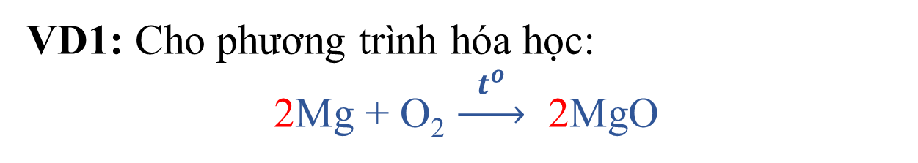
II. Ý NGHĨA CỦA PHƯƠNG TRÌNH HÓA HỌC
VD1: Cho phương trình hóa học:
2Mg + O₂ $\underset{→}{{ t}^{o} }$ 2MgO
2 nguyên tử magie
1 phân tử oxi
2 phân tử magie oxit
Hãy cho biết tỉ lệ số nguyên tử, số phân tử của các chất trong phản ứng trên.
Tỉ lệ số nguyên tử magie : số phân tử oxi : số phân tử magie oxit
= 2 : 1 : 2
Hiểu là:
Cứ 2 nguyên tử Mg tác dụng với 1 phân tử O₂ tạo ra 2 phân tử MgO

Slide 13

2Mg + O₂ $\underset{→}{{ t}^{o} }$ 2MgO
Hãy cho biết tỉ lệ số nguyên tử, số phân tử của 1 cặp chất trong phản ứng trên.
Tỉ lệ số nguyên tử Mg : số phân tử O₂ = 2 : 1
Tỉ lệ số nguyên tử Mg : số phân tử MgO = 2 : 2 = 1 : 1
Tỉ lệ số phân tử O₂ : số phân tử MgO = 1 : 2

Slide 14

II. Ý NGHĨA CỦA PHƯƠNG TRÌNH HÓA HỌC

Slide 15
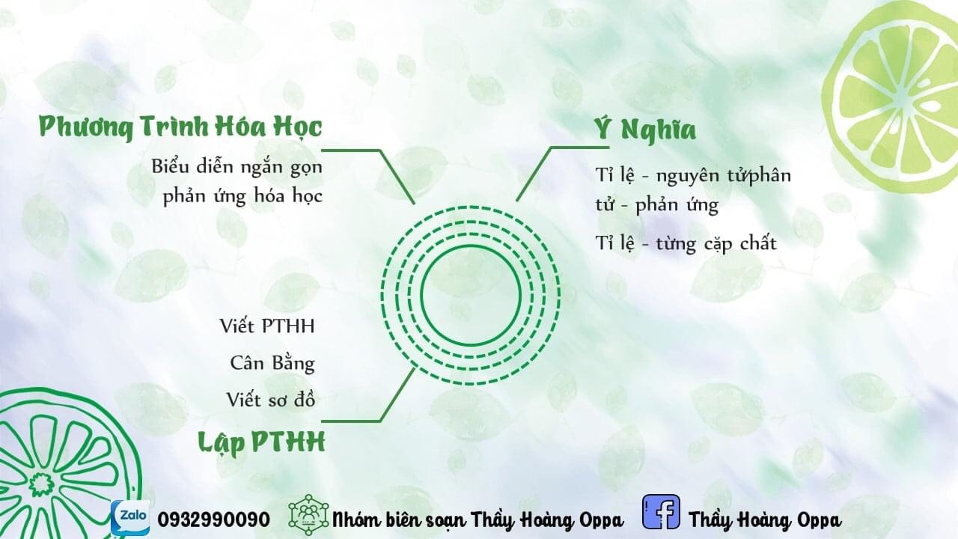

Slide 16
Bài tập 1: Lập PTHH và cho biết tỉ lệ số nguyên tử, số phân tử của các chất trong phản ứng:
a) K + O₂ K₂O
b) P₂O₅ + H₂O H₃PO₄
Số nguyên tử K : số phân tử O₂ : số phân tử K₂O = 4 : 1 : 2
Số phân tử P₂O₅ : số phân tử H₂O : số phân tử H₃PO₄ = 1 : 3: 2

Slide 17
Bài tập 2: Cho kim loại kẽm (Zn) tác dụng với axit clohidric (HCl) tạo ra kẽm clorua (ZnCl₂) và khí hidro (H₂).
Lập PTHH của phản ứng
Cho biết tỉ lệ số nguyên tử kẽm lần lượt với các phân tử khác trong phản ứng.
Bài làm
a) PTHH: Zn + HCl → ZnCl₂ + H₂
2
b) Số nguyên tử kẽm : số phân tử HCl = 1 : 2
Số nguyên tử kẽm : số phân tử ZnCl₂ = 1 : 1
Số nguyên tử kẽm : số phân tử H₂ = 1 : 1

Slide 18
Câu 1: Hoàn thành PTHH sau:
? + 3O₂ → 2Al₂O₃
A
Cu
B
Al
C
2Al
D
4Al

Slide 19
Câu 2: Cho sơ đồ phản ứng sau:
CaO + H₂O → Ca(OH)₂
A
3
B
4
C
5
D
6

Slide 20
Câu 3: Cho sơ đồ phản ứng sau:
Cu + AgNO₃ ---> Cu(NO₃)₂ + Ag
Hệ số thích hợp cho phản ứng là:
A
1 : 2 : 3 : 4
B
1 : 3 : 1 : 3
C
1 : 2 : 1 : 2
D
1 : 1 : 1 : 1

Slide 21
Câu 4: Cho sơ đồ phản ứng sau:
K₂CO₃ + CaCl₂ ---> CaCO₃ + KCl
Tỏ lệ số phân tử K₂CO₃ : số phân tử KCl phản ứng là:
A
2 : 1
B
1 : 2
C
1 : 1
D
2 : 2

Slide 22
Hướng dẫn về nhà
- Học bài, BTVN: 4,5,6 sgk/58
- Tìm hiểu ý nghĩa của CTHH.

Slide 23


